Slide 1
Linguistica Generale
2016-2017
Il parlato e la sua rappresentazione
Modulo di fonetica (articolatoria, acustica e uditiva)
Antonio Romano
antonio.romano@unito.it
“Laboratorio di Fonetica Arturo Genre di Torino”
http://www.lfsag.unito.it

Slide 2
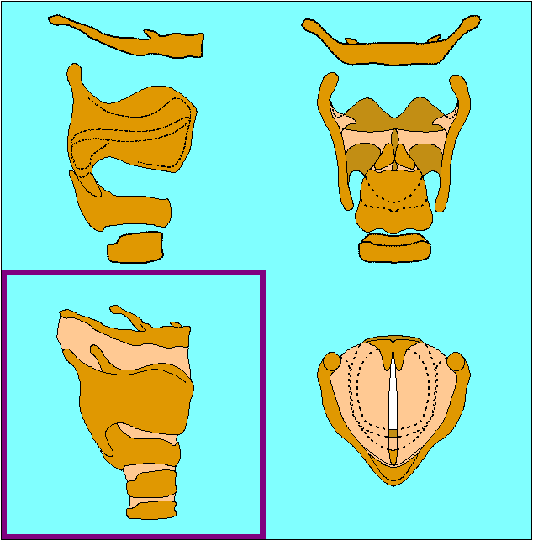
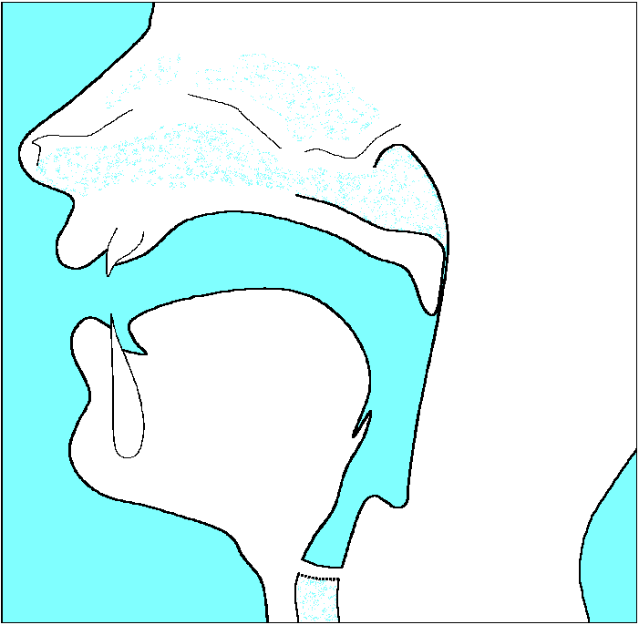
Fonetica (fono-)articolatoria

Slide 3
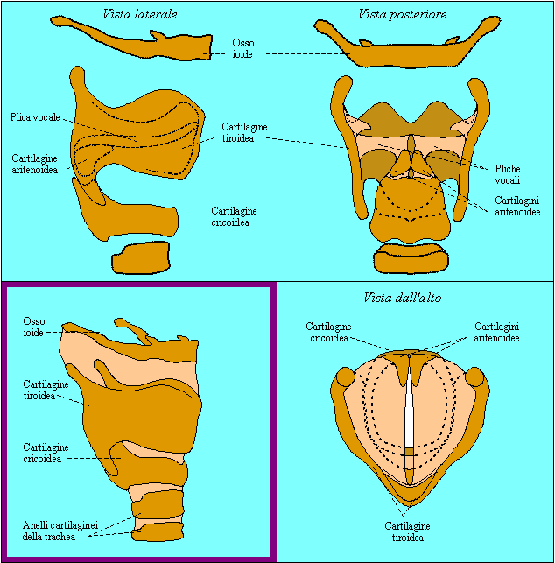
La fonazione: la laringe

Slide 4
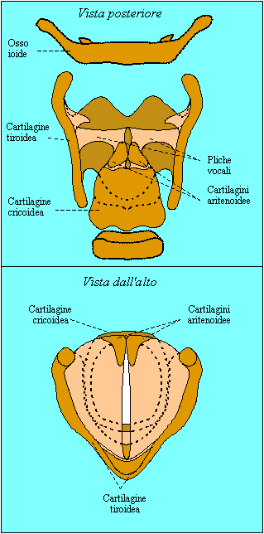
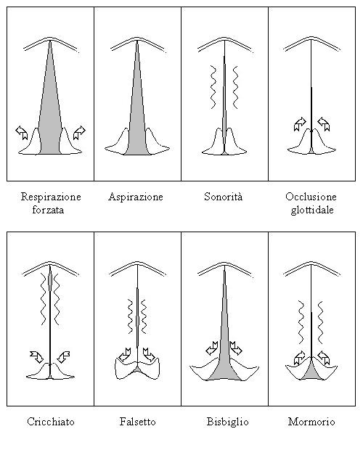
La fonazione: assetti fonatorî

Slide 5
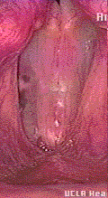
La fonazione: la produzione della voce
1.
2.
3.
4.
5.
6.

Slide 6
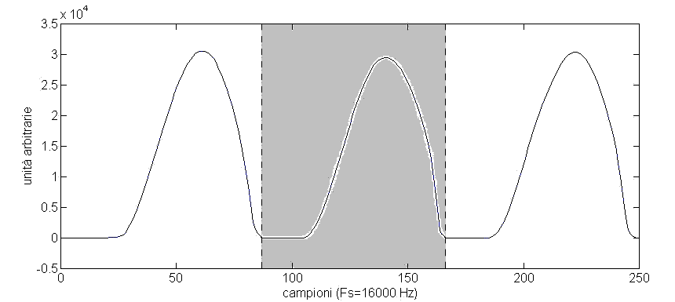
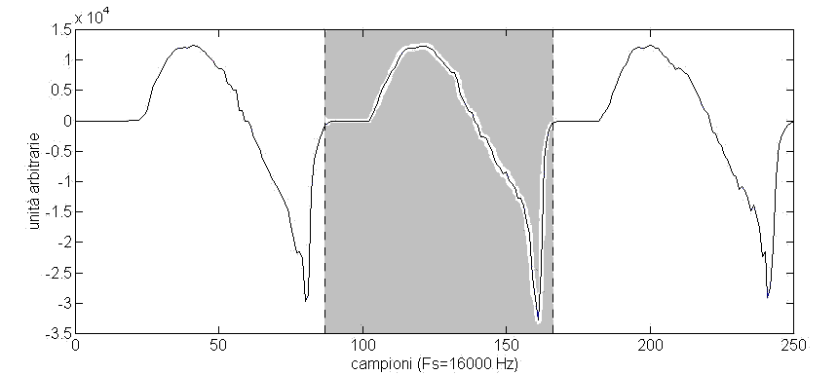
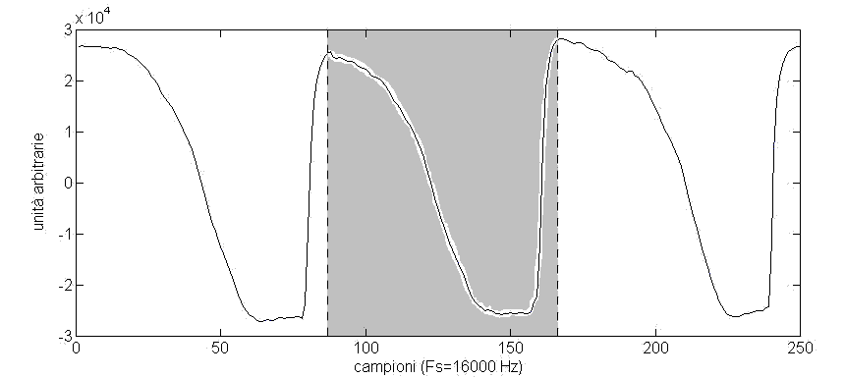
La fonazione: cicli glottidali
4.
3.
5.
1.
2.
6.
Glottogramma (diagramma del volume d'aria istantaneo che attraversa la glottide).
Diagramma di velocità della glottide (funzione u_{g}(t)).
Segnale elettroglottografico (EGG).

Slide 7
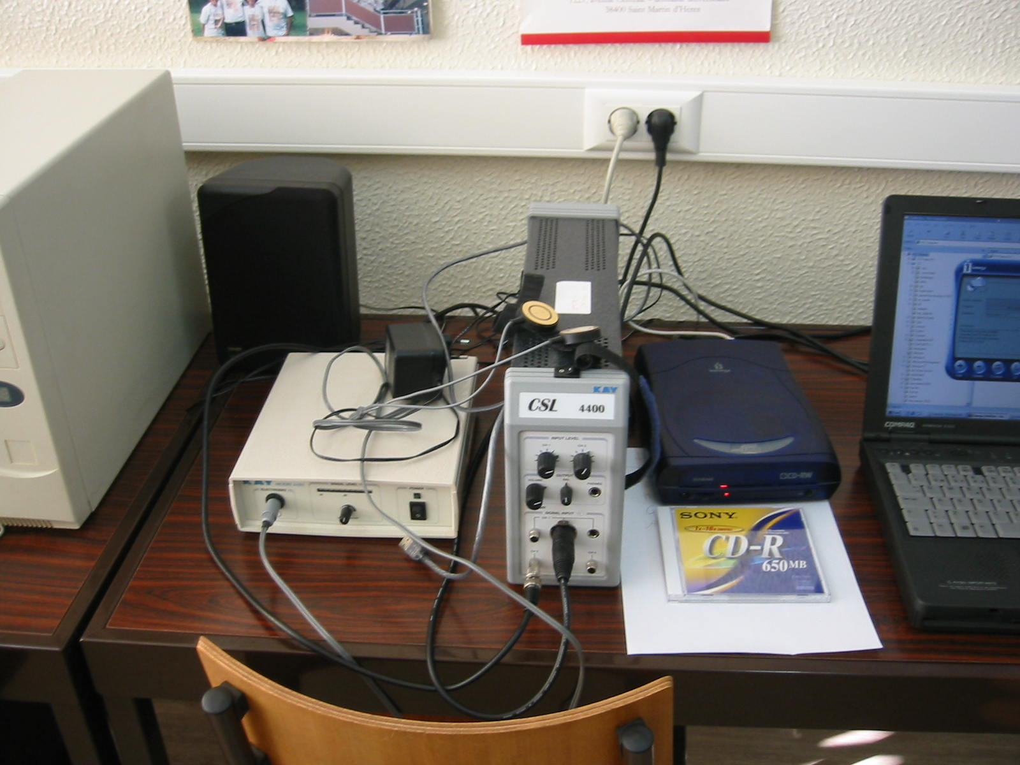
La fonazione: misure EGG
EGG – CSL Kay Elemetrics

Slide 8
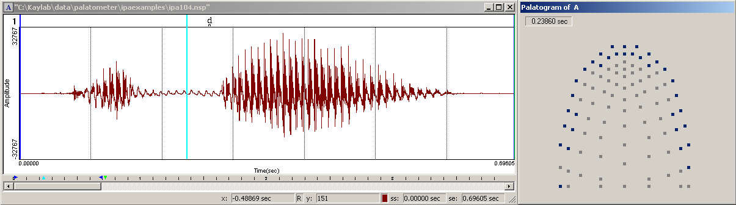

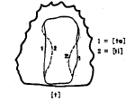
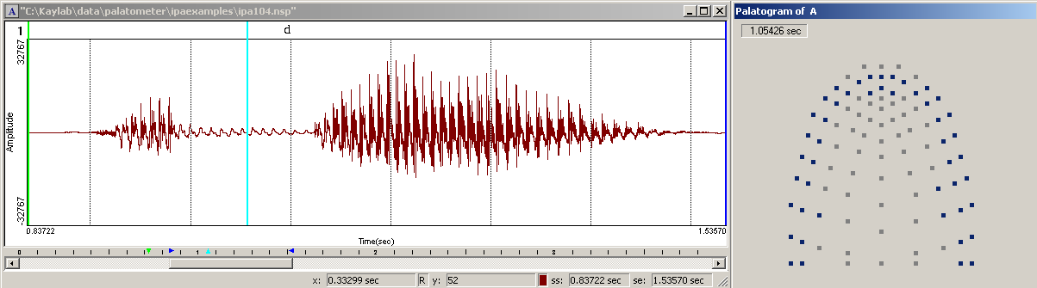
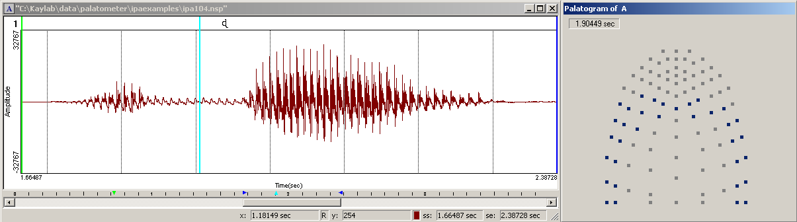
Fonetica articolatoria: la verifica strumentale dell’articolazione dei suoni
Palatografia

Slide 9
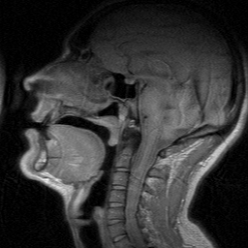
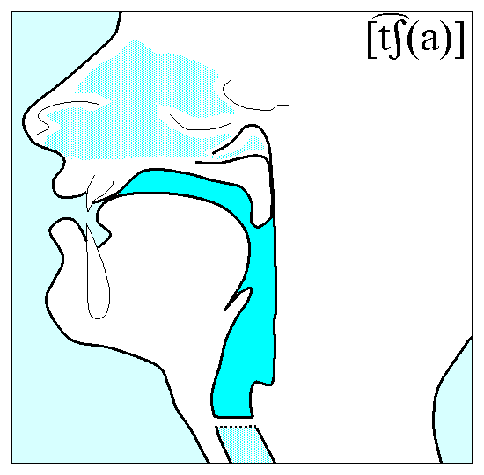
Fonetica articolatoria: la verifica strumentale dell’articolazione dei suoni
Rx / IRM


Slide 10
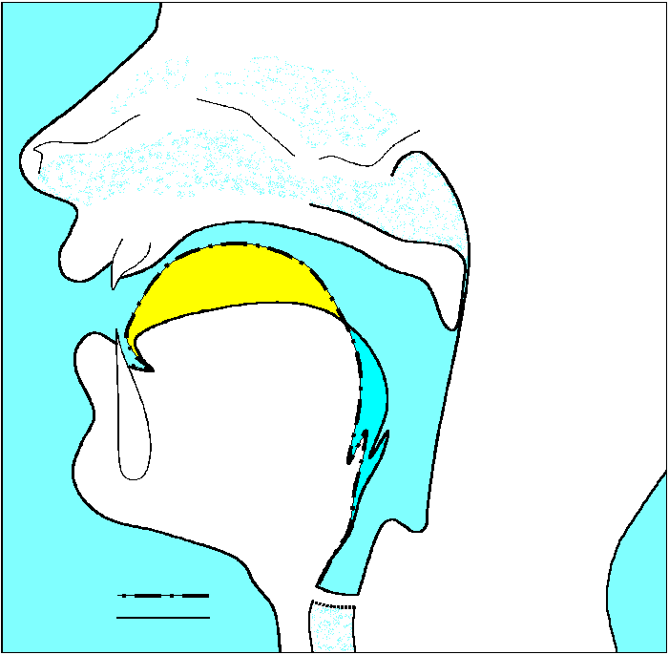
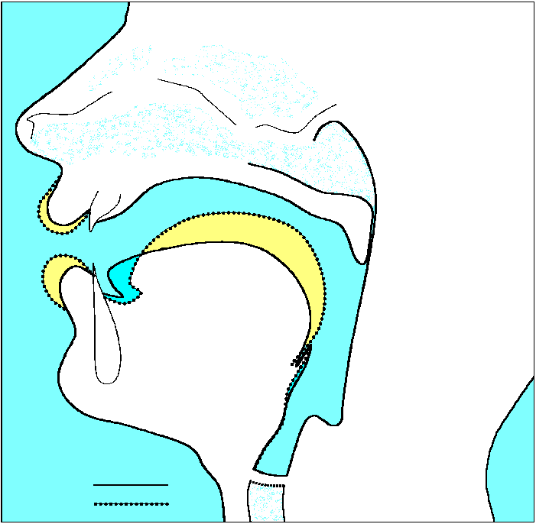
Fonetica articolatoria: schemi sagittali per art. vocaliche
([a] →) [i]
([a] →) [u]

Slide 11
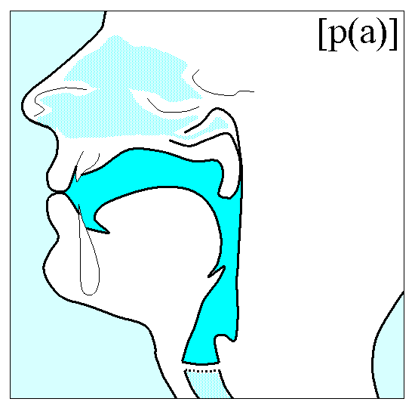
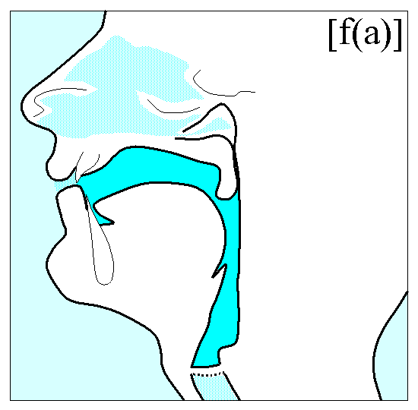
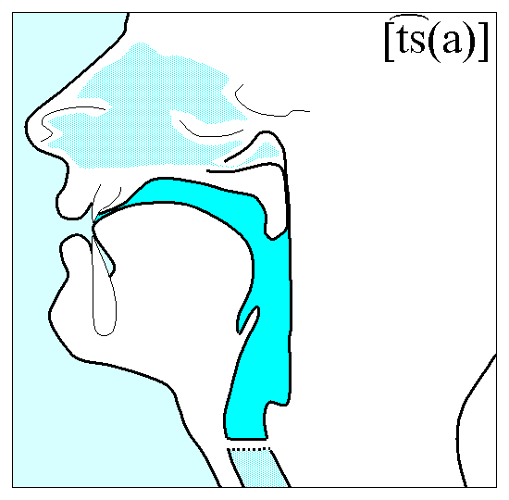
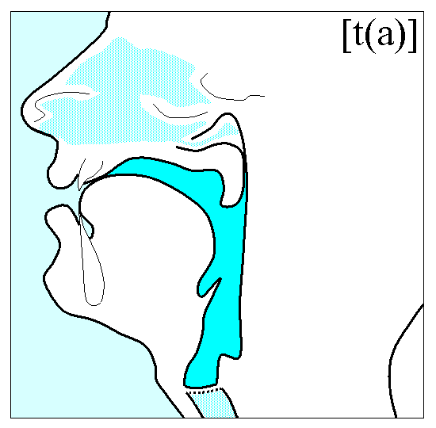
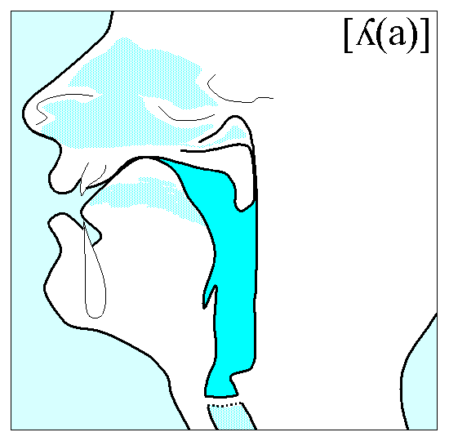
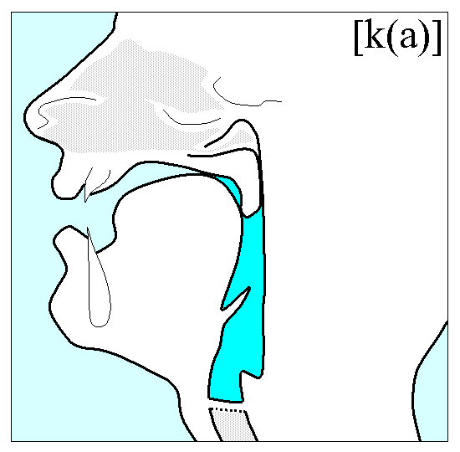
Fonetica articolatoria: schemi sagittali per luoghi d’art. diversi in it.

Slide 12
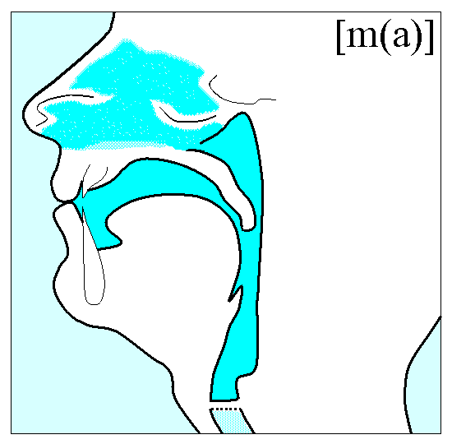
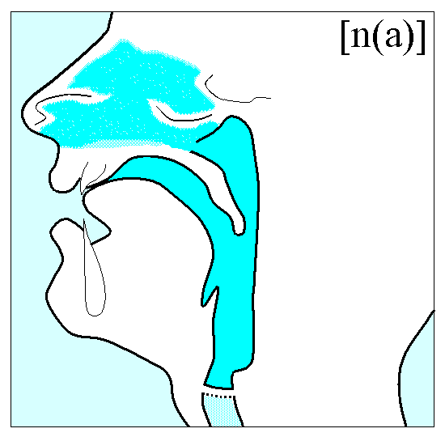
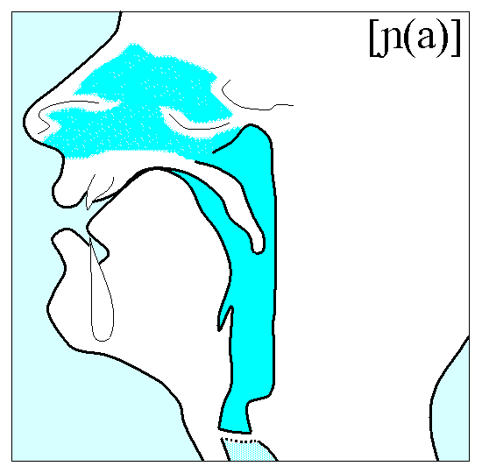
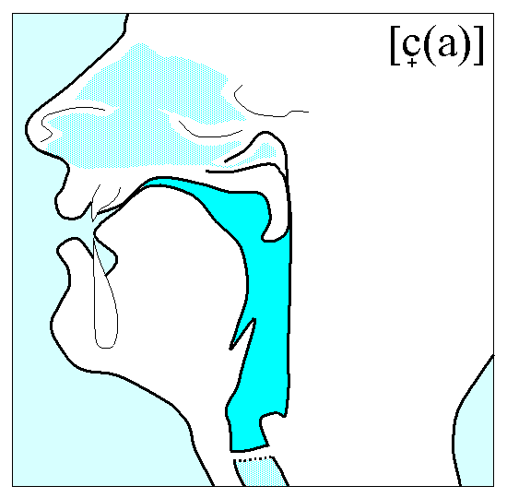
Fonetica articolatoria: schemi sagittali per le consonanti nasali dell’it.
art. orali corrispondenti

Slide 13
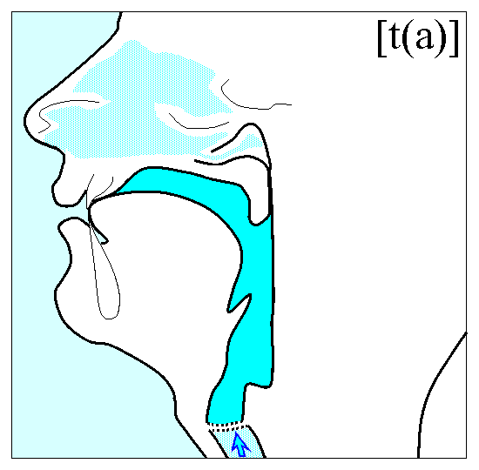
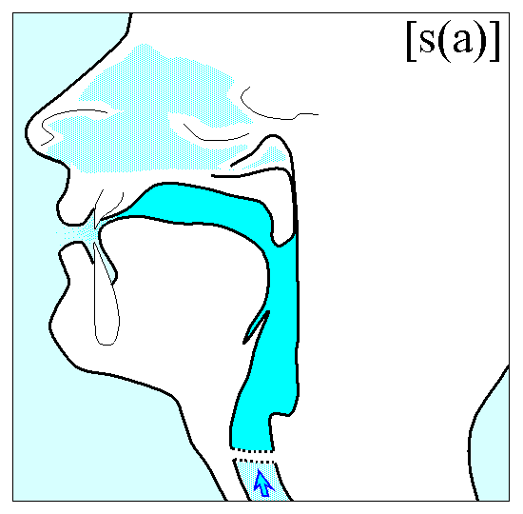
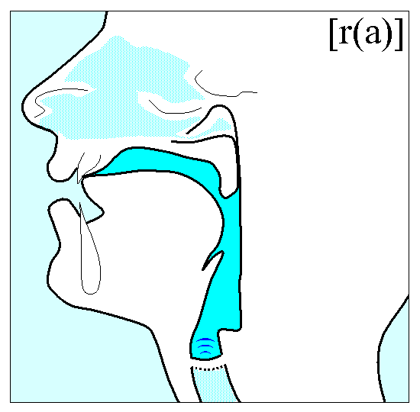

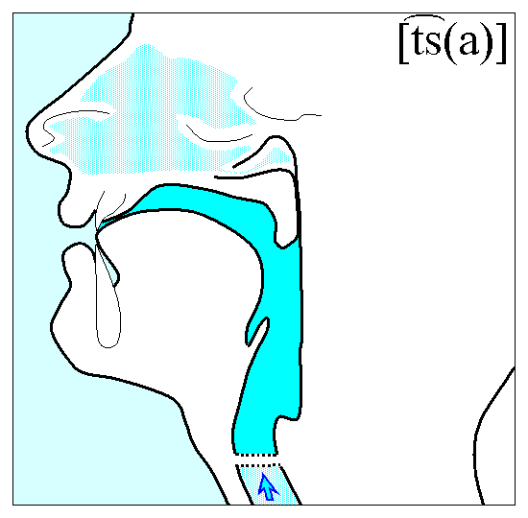
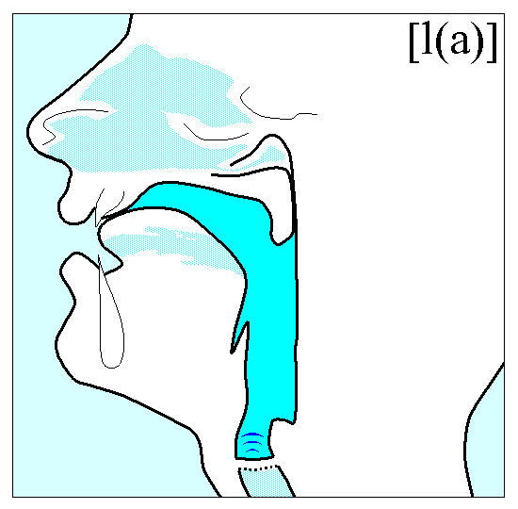
Fonetica articolatoria: schemi sagittali per i modi d’art. dell’it. articolazioni alveodentali

Slide 14

Fonetica articolatoria: schemi sagittali per la fase di occlusione delle affricate

Slide 15
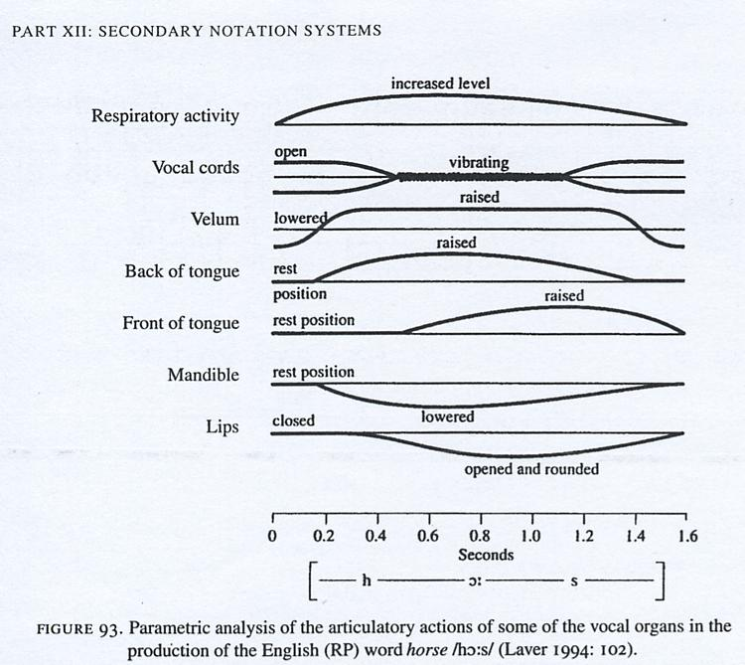
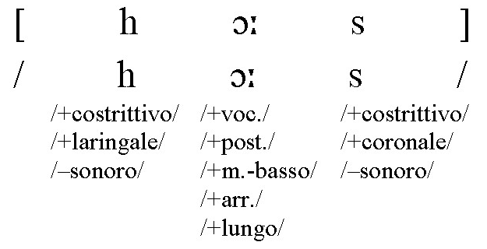
Fonetica e fonologia articolatoria
Rappresentazione articolatoria
Rappresentazione jakobsoniana (analisi per tratti dist.)

Slide 16
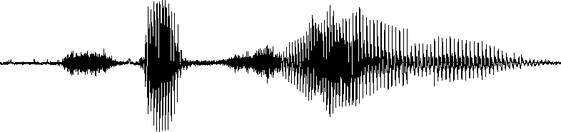
Fonetica e fonologia articolatoria: un esempio dall’it.
[                    □         ]
flusso d’aria polm.
soll. corona (ggl.)
labbra (arr.)
ioglosso
stiloglosso
velo (abb.)
pliche vocali

Slide 17
Fonetica e fonologia articolatoria: dall’iperarticolato all’ipoarticolato
[                                            ]
[                                       ]
[                                    ]

